Slide 1
lǔ
lǔ
鲁班和橹板
？
？
？

Slide 2
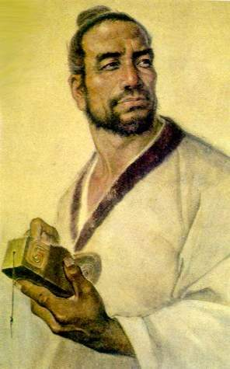
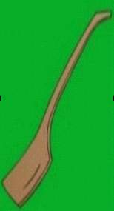
bǎn
板
鲁班
和
橹板
23

Slide 3
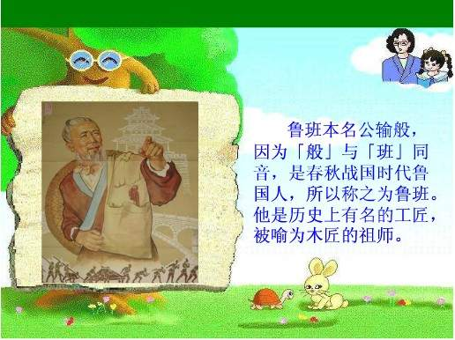
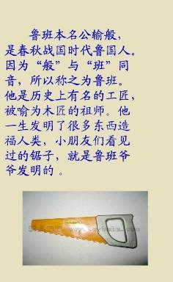

Slide 4
lǔ bān
lǔ bǎn
děng
xiàng qián
鲁班 橹板 等 向前
吃力 已经 盯着 安
驾驶 拨水 往身后 滑行
忽然 圆形 腿 默默地想
lì
yǐ jing
dīng zhe
ān
jià shǐ
bō shuǐ
wǎng shēn
huá xíng
hū rán
yuán xíng
tuǐ
mò mo

Slide 5
老艄公 竹篙 撑船
粗木棍 累得 省力
扑通 脚蹼 半截
嘎嘎 嗬
shāo
gāo
chēng
cū
gùn
lèi
de
shěng
pū tōng
jiǎo pǔ
jié
gā ga
hē

Slide 6
鲁班看到老艄公撑船（ ），
所以他想（
）。
看见（ ），
于是想到（
）。
鲁班发明了摇船的工具是---（ ）。
十分吃力
有什么好办法让人们驾驶起来感到省力
鸭子用脚蹼往身后拨水
用木棍仿照鸭子的脚蹼制成摇船工具
橹板

Slide 7

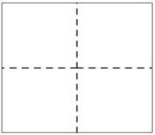
认一认
lǔ
dīng
mò
shǐ
鲁
盯
默
驶
bō
huá
yuán
tuǐ
拨
滑
圆
腿

Slide 8

wǎng
shēn
qián
hū
ān
往
身
前
忽
安
(向往)
(身体)
(前后)
(忽然)
(平安)

Slide 9
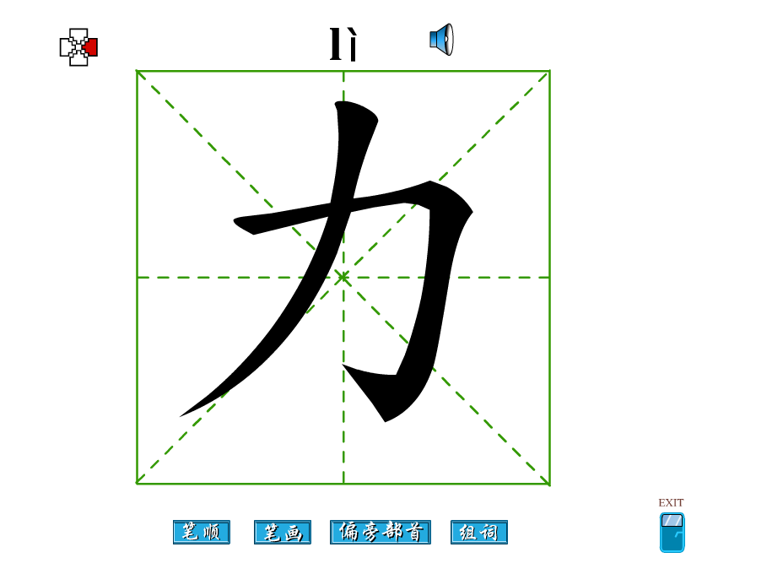

Slide 10
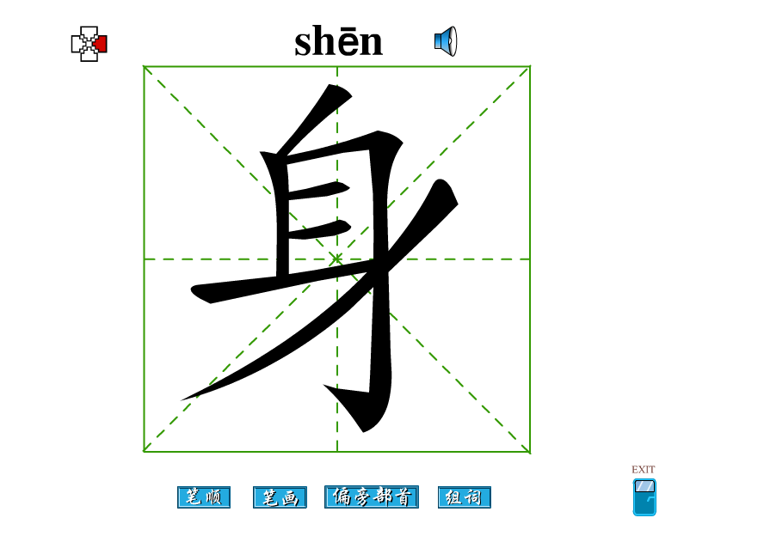

Slide 11
yǐ
已

Slide 12
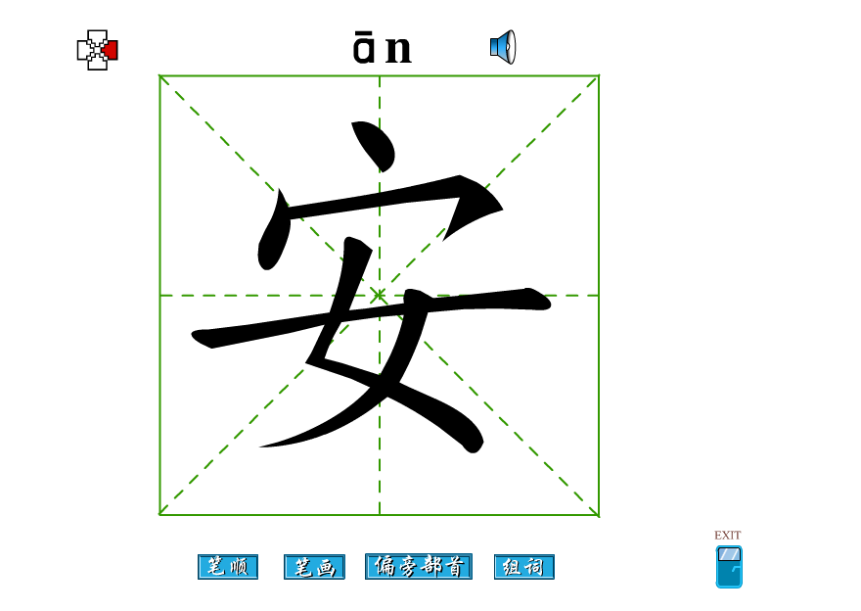

Slide 13
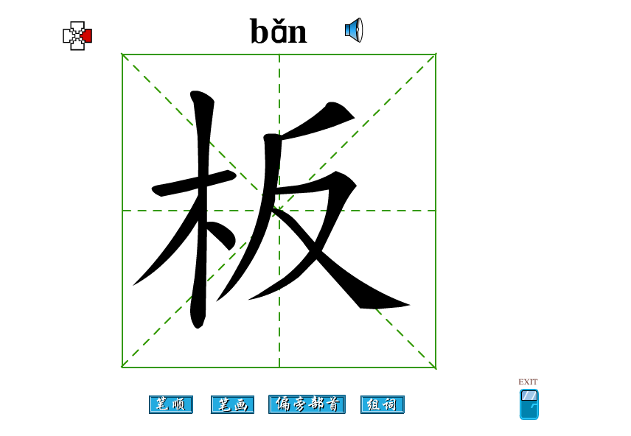

Slide 14
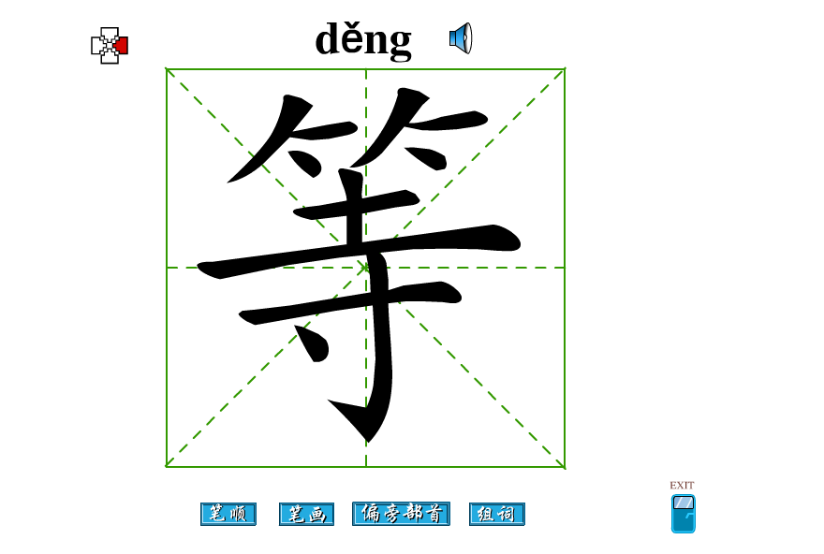

Slide 15
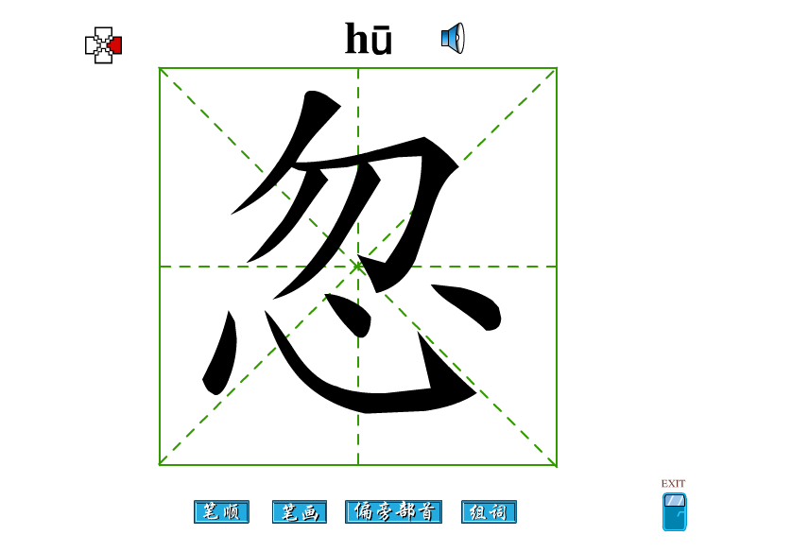

Slide 16
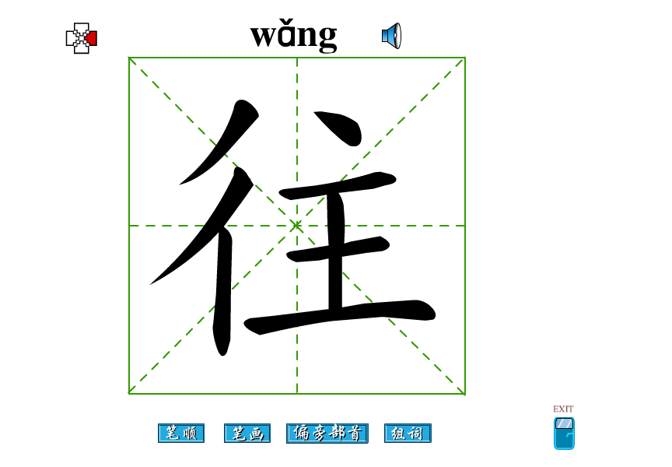

Slide 17
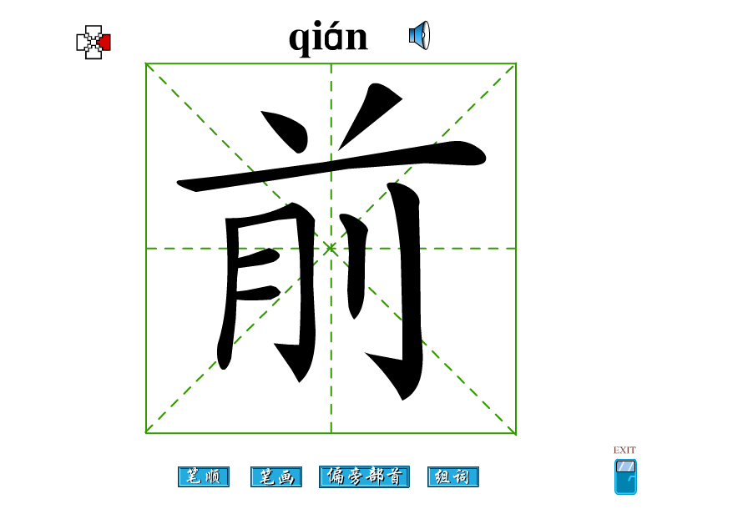

Slide 18
尽力
力气
吃力
用力
无力
全力
力
立 粒 丽

Slide 19
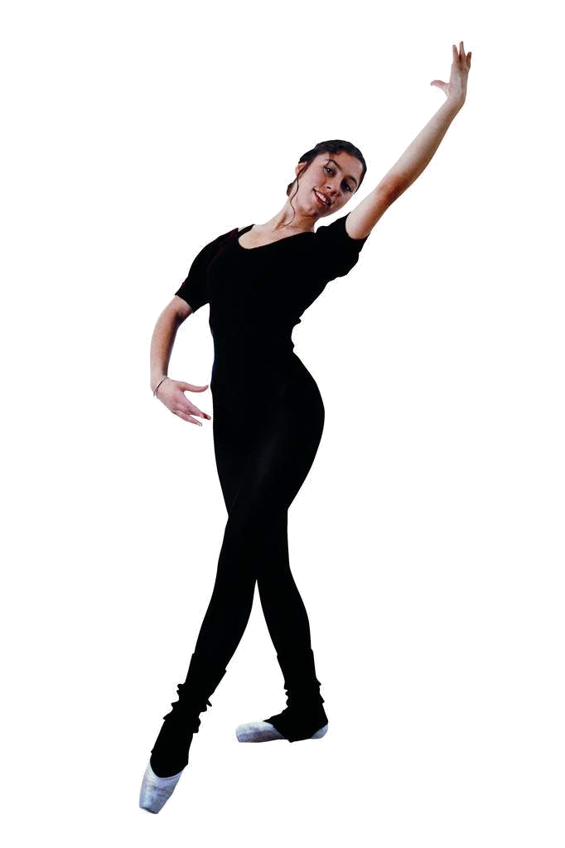
身体
全身
身高
身边
身心
身后
身

Slide 20
已经
已知
早已
已往
已有
已（以）
己

Slide 21
安心
安全
平安
公安
安宁
安定
安

Slide 22
竹板
木板
黑板
石板
板书
地板
板（饭）

Slide 23
等于
等候
等车
平等
高等
等到
等（诗）

Slide 24

忽（物）
忽然
忽闪
忽上忽下
志 息 您 忘

Slide 25
往事
来往
往日
往后
向往
往常
前往
往（住）
网

Slide 26
前后
前进
前面
从前
眼前
以前
向前
前

Slide 27
lì 力、丽、立、粒
立
力
（ ）功 用尽全（ ）
亮（ ） 风和日（ ）
站（ ） （ ）刻
颗（ ） （ ）马
拉（ ） 能（ ）
饭（ ） （ ）正
丽
丽
立
立
粒
立
力
力
粒
立

Slide 28
yǐ 以、已
已
以
（ ）来 自（ ）为是
（ ）前 （ ）有
可（ ） （ ）为
（ ）后 （ ）是
以
已
以
以
以
已

Slide 29
wǎng 网、往
网
往
鱼（ ） （ ）前
织（ ） 以（ ）
（ ）后 球（ ）
（ ）事 来（ ）
网
往
往
网
往
往

Slide 30
hū 呼、乎、忽
呼
乎 乎
（ ）应 黑（ ）（ ）
（ ）气 （ ）喊
热（ ）（ ） （ ）叫
（ ）闪 （ ）视
黄（ ）（ ） （ ）然
几（ ） 打（ ）
呼
呼
呼
乎 乎
忽
忽
乎 乎
忽
乎
呼

Slide 31
